Slide 1

Bilanz 2024
Kiischpelt
Klimapakt 2.0

Slide 2

  INHALT
Klimapakt 2025
Ist - Situation: Bewertung
Auswertung Gebäude
KPIs (Key Performance Indicators)
Arbeitsprogramm: Lokale Aktivitäten
Arbeitsprogramm: Regionale Aktivitäten

Slide 3


1. Klimapakt
Audit : Juni 2025, Bewertungsabschluss Mai 2025
Gemeinde-EE-Wärme/Gemeinde-Wärmeverbrauch 30.5% bis 2030
Bis 2030: 49% E-/Hybridfahrzeuge
Verpflichtung der Klimaneutralität bis 2040
Wasserverbrauch auf dem Gemeindegebiet 100l pro EW pro Tag
Erneuerbare Energien: 25% Anteil erneuerbare Energie am Bruttoendenergieverbrauch bis 2030
Digital (Smart Metering) Zählerstruktur mindestens 1 Zähler (über 1.000m2 EBF) größere Verbraucher oder Produzenten mit Unterzählern
Verabschiedung durch Gemeinderat :
  Klimaleitbild
  KPIs (Key Performance Indicators)
  Standard für kommunale und interkommunale Gebäude

Slide 4
2. Ist-Situation
ca. 1260 Einwohner x 45€ = 56.700€
ca. 78% (Bewertung ist noch nicht abgeschlossen)

Slide 5
3. Auswertung Gebäude
Gebäudeauswertung:

Slide 6
4. KPIs

Slide 7
4.1 KPIs

Slide 8
4.2 KPIs

Slide 9
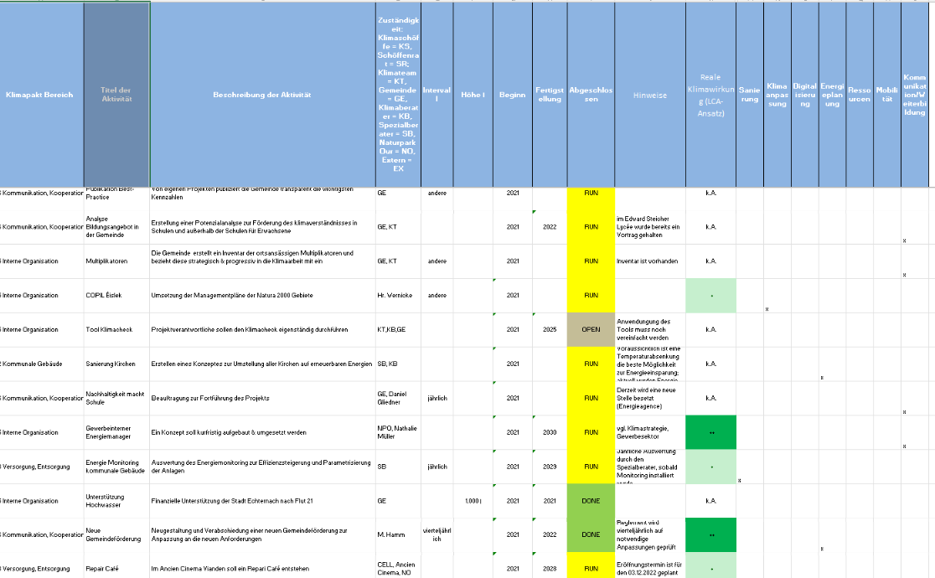
4.2 Inhalte Arbeitsprogramm: Lokale Aktivitäten
Pro Charging Ladesäulen Gemeindeflächen bereitgestellt
Umsetzung der Managementpläne der Natura 2000 Gebiete
Grünflächenbewirtschaftung: Entwicklung eines Managementtools zur Planung, Koordinierung & Monitoring von Arbeiten
Gemeinde erstellt jährlich eine Bilanz der durchgeführten und umgesetzten Klimapakt Themen (mit den Inhalten des Arbeitsprogrammes sowie der Indikatoren)
Die Gemeinde verpflichtet sich kontinuierlich ein Arbeitsprogramm vorzuschreiben und dies jährlich zu veröffentlichen. Die Gemeinde stellt entsprechendes Budget zur Umsetzung zur Verfügung
Wärmepumpe Kirche Kautenbach Pilotprojekt: In der Kirche Kautenbach wird die bestehende Heizölanlage durch eine Luft/Luft Wärmepumpe ersetzt unter der Berücksichtigung der Feuchtigkeitsentwicklung. Die Ergebnisse sollen National genutzt werden, um Kirche auf Erneuerbare Energie umzustellen
Wasserstofferzeugung & Nutzung: Prüfung der verfügbaren Systeme, erstellen einer Vorplanung
Inovative Wärmeerzeugung Centre Wilwerwiltz/Gemeinde keine Pellets

Slide 10
4.2 Arbeitsprogramm: regionale Aktivitäten
Studentische Zusammenarbeit: Optimierung Zählerdaten der Gemeinden, Förderantrag Microklima Wetterdaten Simulation Klimawandelfolgen in abhängig der Geographischen Gegebenheiten
Energieautarke Robbesscheier Munshausen 100% Förderung ca. 2.500.000€
Energiemmanagemt für100 Kommunale Gebäude 100% Förderung ca. 2.500.000€
Naturparkfest
Repair Cafe
Fachtagung Licht
Videos Mythen Wärmepumpen
Regionales Klimateam
Harmonisierung Gemeindebeihilfen
Goelectric
Exkursion Esch Alezette
Beratung Gewerbetreibende
Energiegemeinschaft Vorbereitung
Fachtagungen Licht
TOUR du DUERF
Betreuung Praktikaten zum Thema Klimschutz
Nachhaltige Digitalisierung in Schulen

Slide 11

Danke für die Aufmerksamkeit

